Slide 1

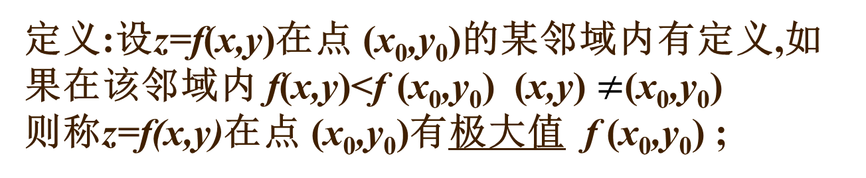
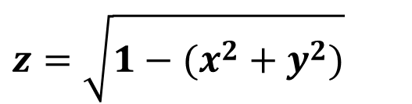
§8.5 多元函数的极值与最值
1.多元函数的极值
定义:设z=f(x,y)在点 (x₀,y₀)的某邻域内有定义,如果在该邻域内 f(x,y)<f (x₀,y₀) (x,y) $≠$(x₀,y₀)
则称z=f(x,y)在点 (x₀,y₀)有极大值 f (x₀,y₀) ;
反之,为极小值.
极值点
极值
例如:
$$z=x^{2}+y^{2}$$
极小值 f (0,0)=0;
$$z=\sqrt{1−(x^{2}+y^{2})}$$
极大值 f (0,0)=1.

Slide 2
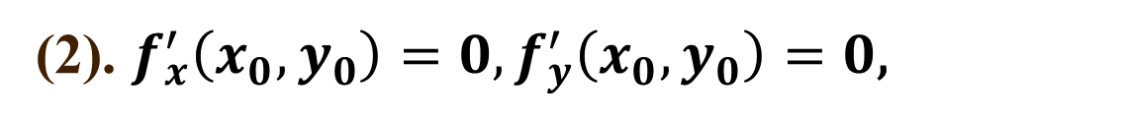
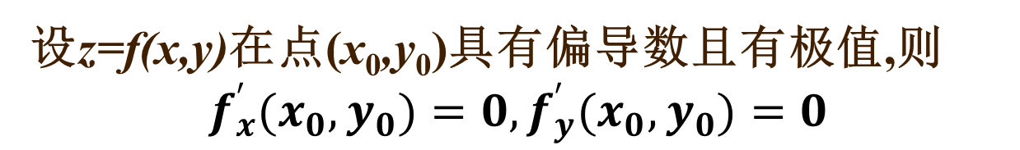
定理1 (极值必要条件)
设z=f(x,y)在点(x₀,y₀)具有偏导数且有极值,则
$$f_{x}^{′}(x_{0},y_{0})=0,f_{y}^{′}(x_{0},y_{0})=0$$
注: (1). 由偏导数及一元函数极值易证;
(2). $f_{x}^{′}\left(x_{0},y_{0}\right)=0,f_{y}^{′}\left(x_{0},y_{0}\right)=0\text{, }$
(3). 驻点不一定是极值点.
驻点
例如: (0,0)是函数 z = x y的驻点,
但 f (0,0)既不是极大值也不是极小值.

Slide 3
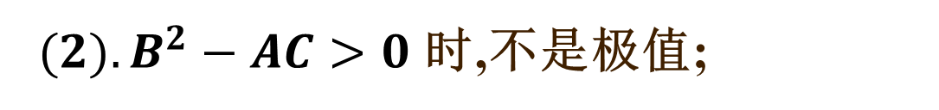
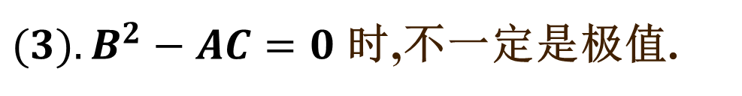
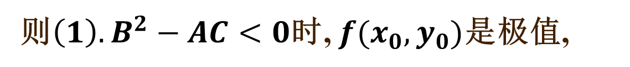
定理2 ( 极值存在的充分条件 )
设 z=f(x,y)在点 (x₀,y₀) 的某邻域内具有二阶连续偏导数,
$$\text{且} f_{x}^{′}(x_{0},y_{0})=0,f_{y}^{′}(x_{0},y_{0})=0$$
记$A=f_{xx}^{″}(x_{0},y_{0}),B=f_{xy}^{″}(x_{0},y_{0}),C=f_{yy}^{″}(x_{0},y_{0})$
则$\left(1\right). B^{2}−AC<0\text{时}\text{,} f(x_{0},y_{0})\text{是极值}\text{,}$
且 A<0 时极大, A>0 时极小.
$(2). B^{2}−AC>0$ 时,不是极值;
$(3). B^{2}−AC=0$ 时,不一定是极值.

Slide 4
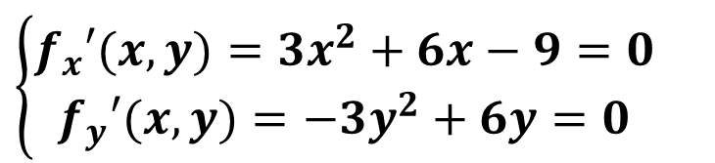
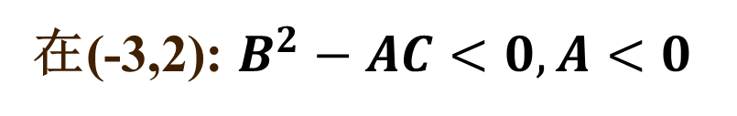
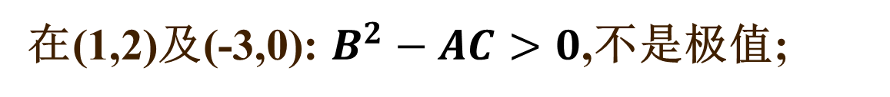
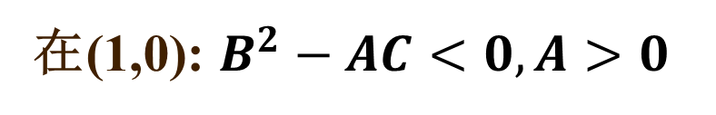
例5. 求$f(x,y)=x^{3}−y^{3}+3x^{2}+3y^{2}−9x$的极值.
$$\left\{\begin{matrix}f_{x}′(x,y)=3x^{2}+6x−9=0 \\ f_{y}′(x,y)=−3y^{2}+6y=0\end{matrix}\right.$$
驻点(1,0),(1,2),(-3,0),(-3,2)
$$A=f_{xx}^{″}=6x+6,B=f_{xy}^{″}=0,C=f_{yy}^{″}=−6y+6$$
在(1,0): $B^{2}−AC<0,A>0$
f (1,0)= -5是极小值;
在(1,2)及(-3,0): $B^{2}−AC>0\text{,}\text{不是极值}\text{;}$
在(-3,2): $B^{2}−AC<0,A<0$
f (-3,2)=31是极大值.
注意: 在多元函数中,我们只讨论可导函数的极值.

Slide 5
2. 最大值和最小值问题:
(1). 在闭区域上连续的函数一定有最大值和最小值,
此时可以仿照一元函数的方法来比较求出.
(2). 在实际问题中, 若问题的性质决定了最大值
(或最小值)一定在D内取得，而函数在D内
只有一个驻点, 则该点处的函数值就是最大值
(或最小值).

Slide 6
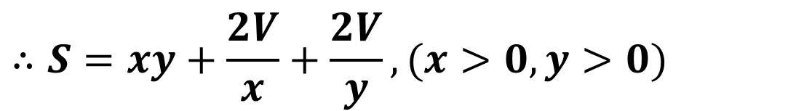
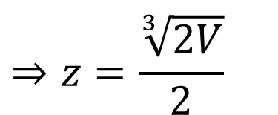
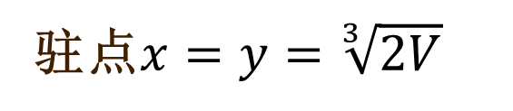
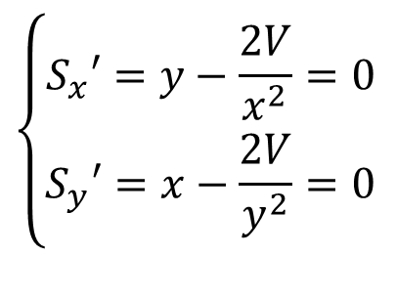
例6. 用铁板作一容积为V的无盖长方箱, 尺寸怎样时,
用料最省?
设长宽高分别为 x, y, z, 则
$$S=xy+2yz+2xz,(x>0,y>0,z>0)$$
而 V= x y z
$$∴S=xy+\frac{2V}{x}+\frac{2V}{y},(x>0,y>0)$$
即为所求
$$\left\{\begin{matrix}S_{x}′=y−\frac{2V}{x^{2}}=0 \\ S_{y}′=x−\frac{2V}{y^{2}}=0\end{matrix}\right.$$
$$⇒z=\frac{\sqrt[3]{2V}}{2}$$
驻点$x=y=\sqrt[3]{2V}$

Slide 7

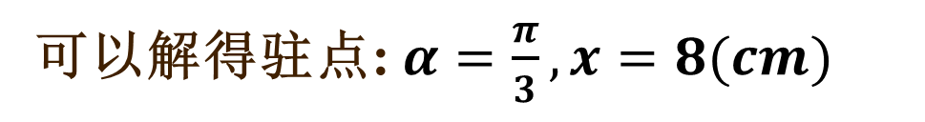
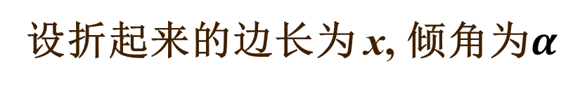
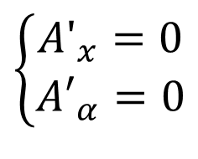
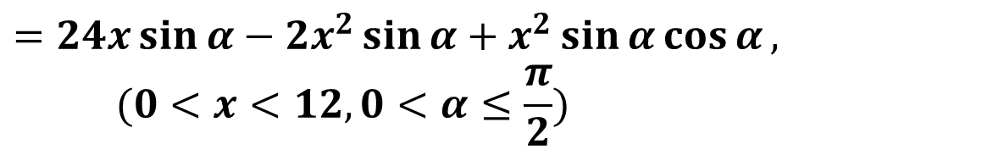
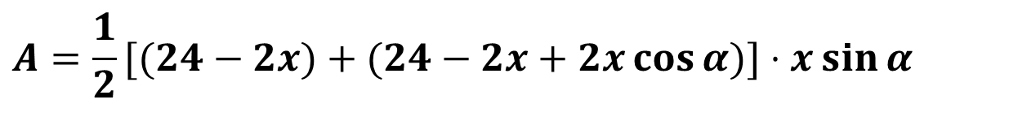
例7. 把宽为24cm的长方形铁板两边折起来做成断面
为等腰梯形的水槽. 怎样折才能使断面面积最大?
x
设折起来的边长为 x, 倾角为$α$
$$α$$
24-2x
$$A=\frac{1}{2}[(24−2x)+(24−2x+2x\cos{α})]⋅x\sin{α}$$
$$=24x\sin{α}−2x^{2}\sin{α}+x^{2}\sin{α}\cos{α}, \\ (0<x<12,0<α≤\frac{π}{2})$$
$$\left\{\begin{matrix}{A′}_{x}=0 \\ {A′}_{α}=0\end{matrix}\right.$$
可以解得驻点:$α=\frac{π}{3},x=8(cm)$
即为所求

Slide 8
四. 条件极值
对自变量有附加条件的极值
没有附加条件的极值叫做无条件极值
例6 就可以看作条件极值问题.
条件极值计算法:
方法一. 化为无条件极值;
条件简单时,如例6
方法二. 拉格朗日乘数法:
条件复杂或多个条件时

Slide 9
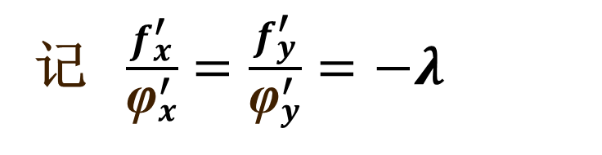
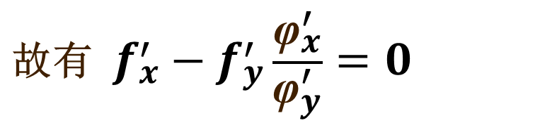
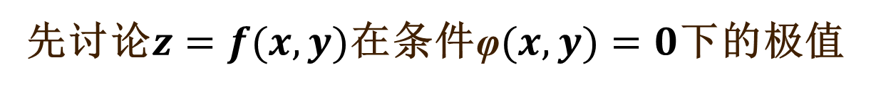
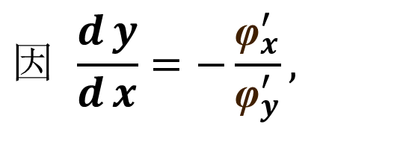
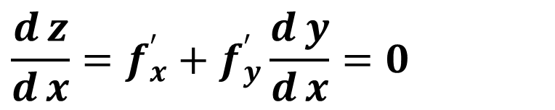
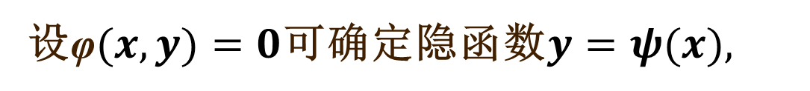
先讨论$z=f(x,y)$在条件$\text{φ}(x,y)=0$下的极值
设$\text{φ}(x,y)=0$可确定隐函数$y=ψ(x),$
则问题等价于一元函数$z=f(x,ψ(x))\text{的极值问题}\text{,}$
故极值点必满足
$$\frac{d{z}}{d{x}}=f_{x}^{′}+f_{y}^{′}\frac{d{y}}{d{x}}=0$$
$$因 \frac{d{y}}{d{x}}=−\frac{{\text{φ}}_{x}^{′}}{{\text{φ}}_{y}^{′}},$$
$$\text{故有} f_{x}^{′}−f_{y}^{′}\frac{{\text{φ}}_{x}^{′}}{{\text{φ}}_{y}^{′}}=0$$
记$\frac{f_{x}^{′}}{{\text{φ}}_{x}^{′}}=\frac{f_{y}^{′}}{{\text{φ}}_{y}^{′}}=−λ$

Slide 10


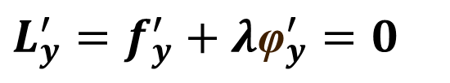




$$f_{x}^{′}+λ{\text{φ}}_{x}^{′}=0$$
极值点必满足
$$f_{y}^{′}+λ{\text{φ}}_{y}^{′}=0$$
$$\text{φ}(x,y)=0$$
引入辅助函数
$$L=f(x,y)+λ\text{φ}(x,y)$$
$$L_{x}^{′}=f_{x}^{′}+λ{\text{φ}}_{x}^{′}=0$$
则极值点满足:
$$L_{y}^{′}=f_{y}^{′}+λ{\text{φ}}_{y}^{′}=0$$
$$L_{λ}^{′}=\text{φ}=0$$
辅助函数L 称为拉格朗日( Lagrange )函数.
利用拉格朗日函数求极值的方法称为拉格朗日乘数法.

Slide 11
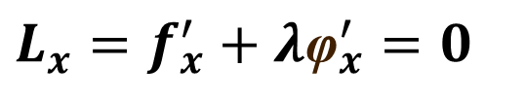

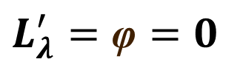
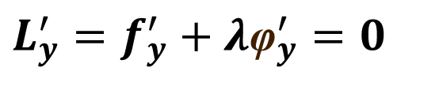
拉格朗日乘数法步骤：
1. 构造拉格朗日函数
$$L=f(x,y)+λ\text{φ}(x,y)$$
$$L_{x}=f_{x}^{′}+λ{\text{φ}}_{x}^{′}=0$$
2: 令：
$$L_{y}^{′}=f_{y}^{′}+λ{\text{φ}}_{y}^{′}=0$$
$$L_{λ}^{′}=\text{φ}=0$$
3. 解出驻点(条件驻点);
判别法不要求, 会用实
际问题性质判断即可
4. 判断是否为条件极值点.
注: 该方法可推广到自变量多于两个, 条件多于一个的情形.

Slide 12
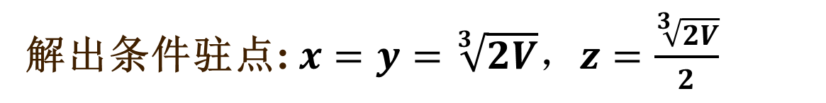
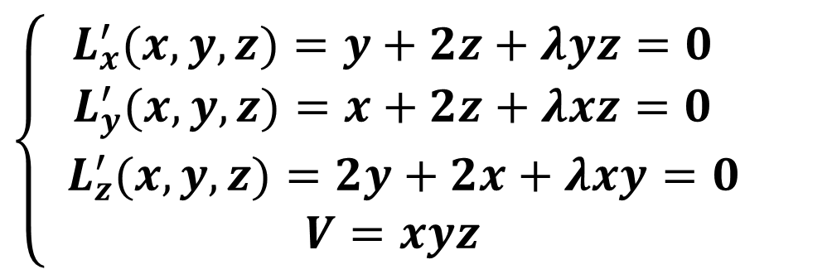
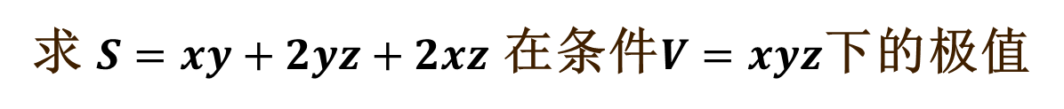
例6. 解法二:
求 $S=xy+2yz+2xz$ 在条件$V=xyz$下的极值
$$L(x,y,z)=xy+2yz+2xz+λ(xyz−V)$$
$$\left\{\begin{matrix}L_{x}^{′}(x,y,z)=y+2z+λyz=0 \\ L_{y}^{′}(x,y,z)=x+2z+λxz=0 \\ { L}_{z}^{′}(x,y,z)=2y+2x+λxy=0 \\ V=xyz\end{matrix}\right.$$
解出条件驻点:$x=y=\sqrt[3]{2V}，z=\frac{\sqrt[3]{2V}}{2}$
因为是唯一的驻
点, 所以即为所求

Slide 13
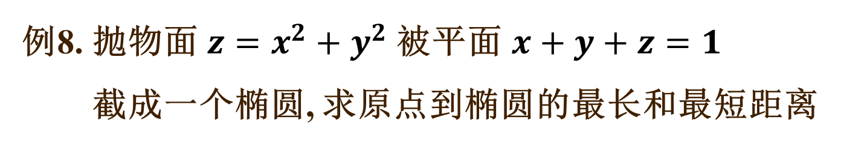
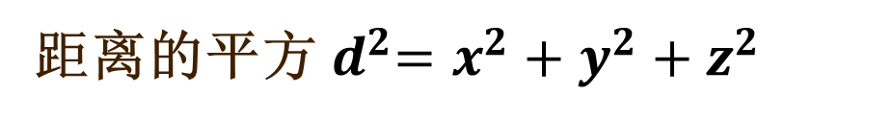
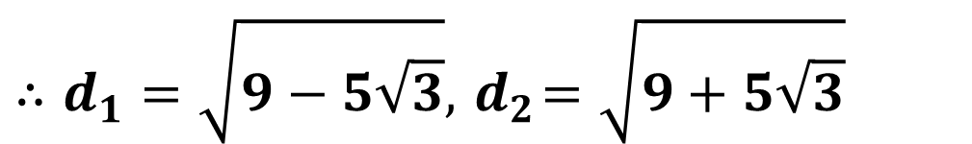
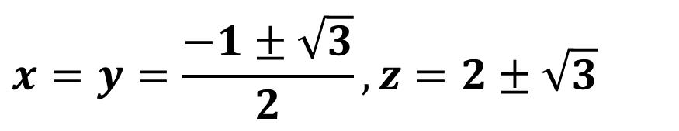
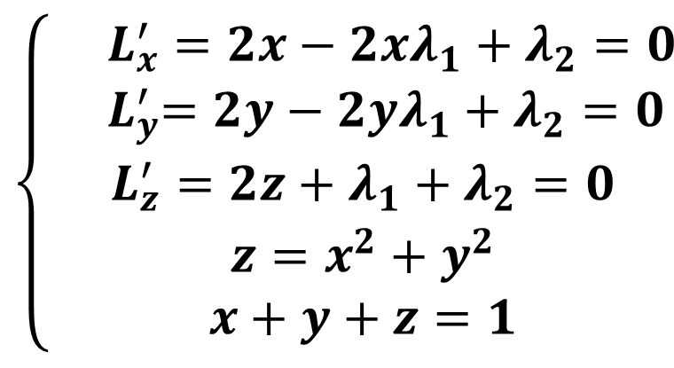
例8. 抛物面$z=x^{2}+y^{2}$ 被平面 $x+y+z=1$
截成一个椭圆, 求原点到椭圆的最长和最短距离
设(x,y,z)为椭圆上一点, 则 x, y, z 满足 $z=x^{2}+y^{2}$及$x+y+z=1$
距离的平方${ d}^{2}=x^{2}+y^{2}+z^{2}$
$$L=x^{2}+y^{2}+z^{2}+λ_{1}(z−x^{2}−y^{2})+λ_{2}(x+y+z−1)$$
$$\left\{\begin{matrix} L_{x}^{′}=2x−2xλ_{1}+λ_{2}=0 \\ { L}_{y}^{′}=2y−2yλ_{1}+λ_{2}=0 \\ L_{z}^{′}=2z+λ_{1}+λ_{2}=0 \\ z=x^{2}+y^{2} \\ x+y+z=1\end{matrix}\right.$$
解得:
$$x=y=\frac{−1±\sqrt{3}}{2},z=2±\sqrt{3}$$
最短距离
$$∴d_{1}=\sqrt{9−5\sqrt{3}}, { d}_{2}=\sqrt{9+5\sqrt{3}}$$
最长距离

Slide 14
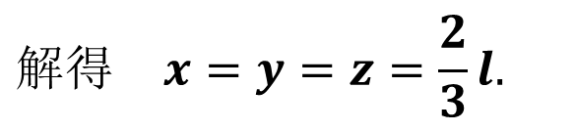
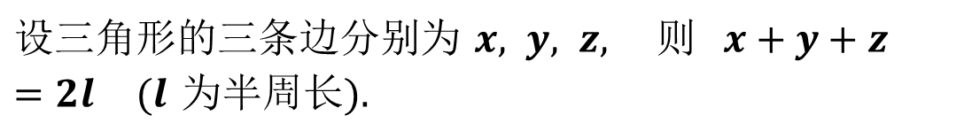
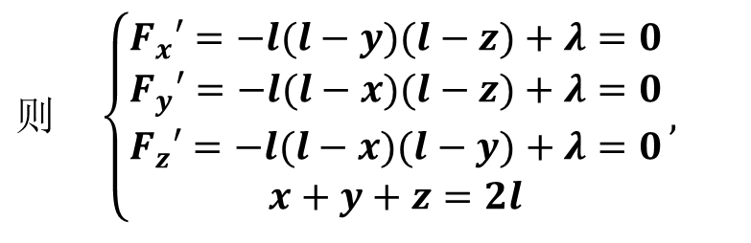
练习
$$1.证明周长一定的三角形为等边三角形时,面积最大$$
$$设三角形的三条边分别为 x, y, z, 则 x+y+z=2l (l 为半周长).$$
$$该三角形的面积为 S=\sqrt{l(l−x)(l−y)(l−z)}.$$
$$设 F(x,y,z)=l(l−x)(l−y)(l−z)+λ(x+y+z−2l),$$
$$则 \left\{\begin{aligned}F_{x}′=−l(l−y)(l−z)+λ=0 \\ F_{y}′=−l(l−x)(l−z)+λ=0 \\ F_{z}′=−l(l−x)(l−y)+λ=0 \\ x+y+z=2l\end{aligned}\right.,$$
$$解得 x=y=z=\frac{2}{3}l.$$
$$故当 x=y=z, 即三角形为等边三角形时,面积最大.$$

Slide 15
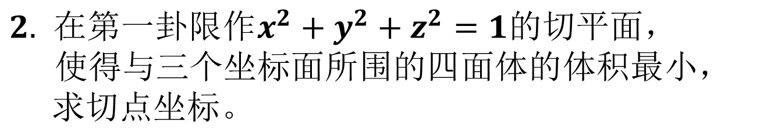
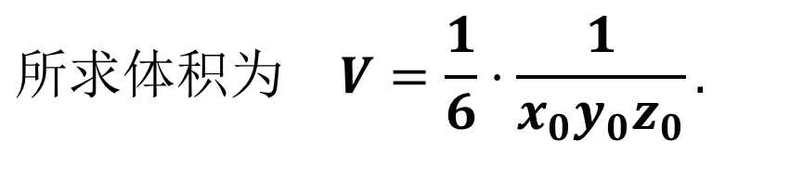
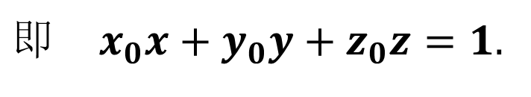
$$2. 在第一卦限作x^{2}+y^{2}+z^{2}=1的切平面，$$
$$使得与三个坐标面所围的四面体的体积最小，$$
$求切点坐标。$
$$设切点为 (x_{0},y_{0},z_{0}) (x_{0}>0,y_{0}>0,z_{0}>0).$$
$$则切平面方程为 x_{0}(x−x_{0})+y_{0}(y−y_{0})+z_{0}(z−z_{0})=0,$$
$$即 x_{0}x+y_{0}y+z_{0}z=1.$$
$$所求体积为 V=\frac{1}{6}⋅\frac{1}{x_{0}y_{0}z_{0}}.$$
下面求一般点处$的切平面$所围四面体体积体$V=\frac{1}{6}⋅\frac{1}{xyz}.$的最小值

Slide 16
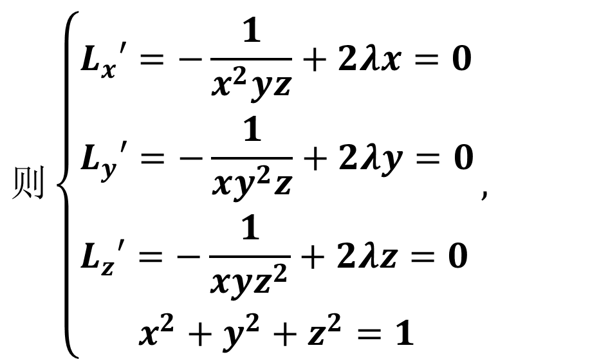
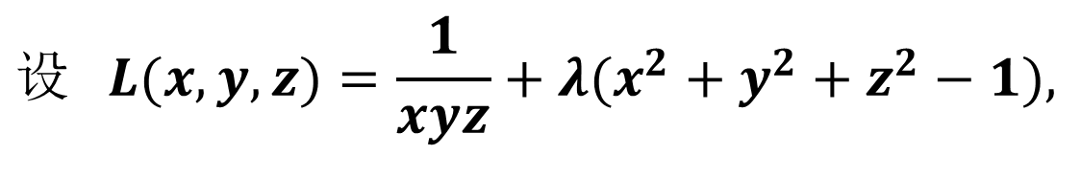
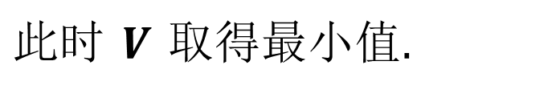
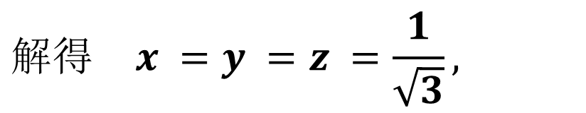
$$设 L(x,y,z)=\frac{1}{xyz}+λ(x^{2}+y^{2}+z^{2}−1),$$
$$则\left\{\begin{aligned}&L_{x}′=−\frac{1}{x^{2}yz}+2λx=0 \\ &L_{y}′=−\frac{1}{xy^{2}z}+2λy=0 \\ &L_{z}′=−\frac{1}{xyz^{2}}+2λz=0 \\ x^{2}+y^{2}+z^{2}=1\end{aligned}\right.,$$
$$解得 x_{ }=y_{ }=z_{ }=\frac{1}{\sqrt{3}},$$
$$此时 V 取得最小值.$$

